Slide 1
План-конспект внеурочного мероприятия
«Внутришкольная олимпиада по швейному делу»

Slide 2
Тема: Внутришкольная олимпиада «Лучший портной» среди 9 – 10 классов
Цель: Закрепление профессиональных навыков старшеклассников по швейному делу

Slide 3
Задачи
- создать оптимальные условия для развития у учащихся желания участвовать в трудовом процессе и создавать что-то новое своими руками
- создать условия для проявления познавательной деятельности
- создать атмосферу доброжелательности к участникам внутришкольной олимпиады
- создать «ситуацию успеха» для каждого учащегося

Slide 4
Развивающие задачи:
- развивать устойчивость внимания путем выполнения различных видов самостоятельной работы
- развивать психические функции памяти, внимания и восприятия
- развивать мыслительную деятельность

Slide 5
Воспитательные задачи:
- воспитывать нравственные качества:
трудолюбие,
терпение,
усидчивость
- воспитывать желание выполнять работу
качественно,
добросовестно

Slide 6
Тип мероприятия: комбинированный
Форма организации деятельности учащихся: индивидуальная
Технологии: здоровьесберегающие
Место проведения: мастерская №1, мастерская №2

Slide 7
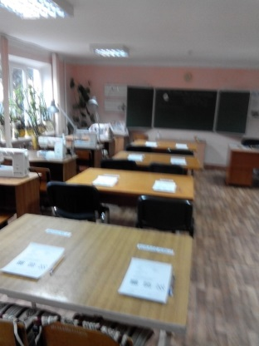
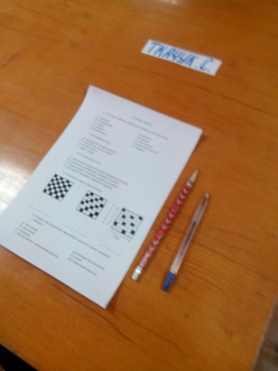
Мастерская №1
Оборудование мастерской №1 (для проведения тестового задания): стол, стул, ручки, листы с тестовым заданием

Slide 8
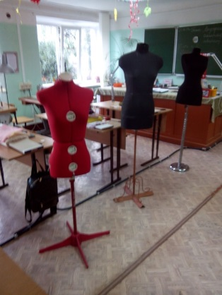
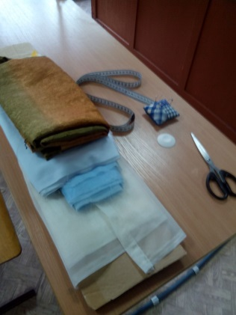
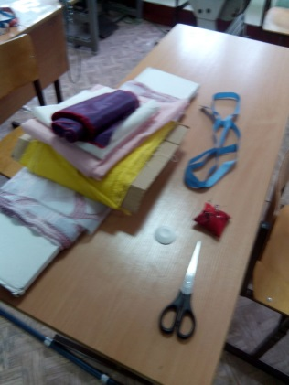
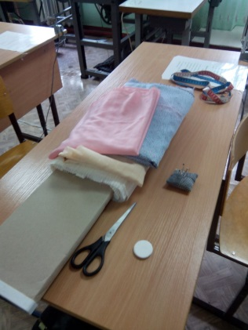
Мастерская №2
Оборудование мастерской №2 (для проведения практического задания): стол, стул, ручки, игольницы, булавки, ножницы, портновский мел, сантиметровая лента, различного цвета отрезы тканей

Slide 9
Ход мероприятия

Slide 10
Организационный этап:
Обратить внимание учащихся на их внешний вид
Вступительные слова учителя по швейному делу:
- Здравствуйте, старшеклассники! Сегодня мы проводим внутришкольную олимпиаду по швейному делу с целью определения лучшего портного среди вас. Внутришкольная олимпиада пройдет в два этапа, в двух мастерских Теоретический этап (раздает тестовое задание):
- Вы отвечаете на вопросы в тестах. Отмечаете кружочком правильные ответы

Slide 11
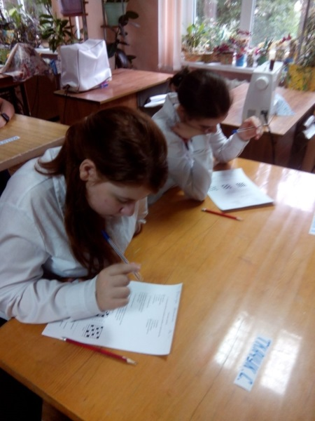
Тестовое задание
Основные рабочие профессии швейного производства:
а) портной е) дворник
б) утюжильщик ж) дантист
в) пекарь з) обмеловщик
г) лекалист и) швея-мотористка
д) раскройщик к) уборщик

Slide 12
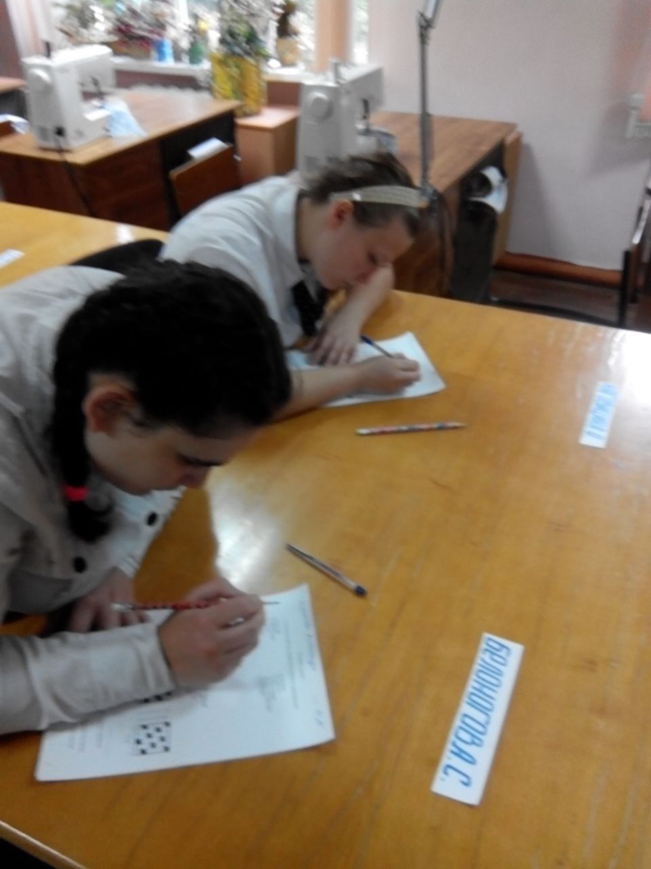
В швейном цехе:
а) производят пошив изделий
б) производят чистку вещей
в) читают книги
г) вяжут носки

Slide 13
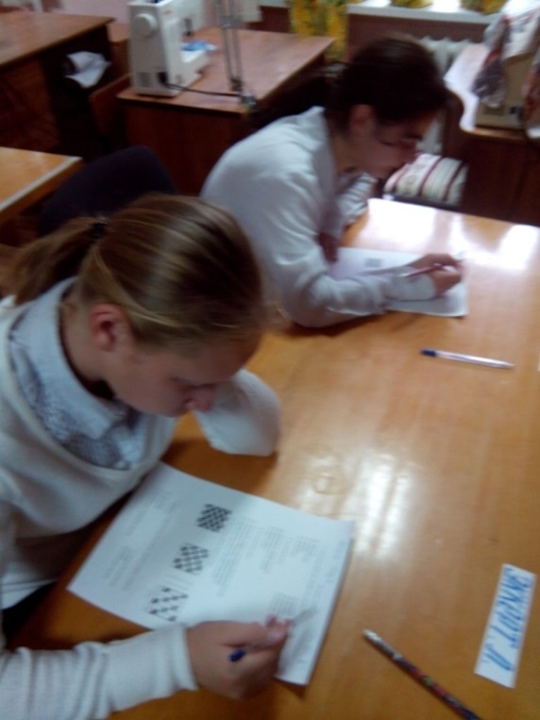
В отделочном цехе:
а) производят влажно-тепловую обработку изделий
б) производят разбраковку швейных изделий
в) выворачивают наизнанку швейные изделия
г) производят примерку швейных изделий

Slide 14
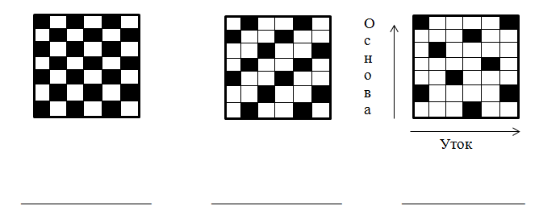
Подписать, какое переплетение:

Slide 15
Какими инструментами выполняют чистку и смазку швейной машины:
а) кисточкой д) газовым баллончиком
б) масленкой е) рукой
в) веником ж) сливочным маслом
г) баллончиком с машинным маслом

Slide 16
Инструментами для ручных швейных работ являются:
а) иголки ж) резец
б) булавки з) ножницы
в) прищепки и) щипцы
г) зацепки к) скрепки
д) сантиметровая лента л) нитки
е) безмен м) наперсток

Slide 17
Какие существуют силуэты в одежде:
а) прилегающий
б) прямой
в) вставной
г) запашной
д) свободный
е) полуприлегающий
ж) трапециевидный

Slide 18
Отметить существующие виды рукавов:
а) распашной г) втачной
б) реглан д) приштопанный
в) цельнокроеный

Slide 19
Отметить правильное название складок:
а) ребристые
б) встречные
в) заутюженные
г) односторонние
д) завалившиеся
е) невидимые
ж) мягкие

Slide 20
Отметить нужные обозначения мерок для пошива юбки:
а) Ст г) Дю
б) Сб д) Штр
в) Вс е) Увс

Slide 21
Учащиеся сдают тесты и переходят в швейную мастерскую №2 для проведения второго этапа мероприятия.
Учитель рассказывает исторические сведения:
- Плечевая одежда берет начало от первобытных плащей-шкур. Через тысячелетия одежда видоизменилась и стала представлять собой несколько кусков ткани, которые не сшивались, а драпировались на человеческой фигуре.
Оборачивая плоским куском ткани человека, присборивая ткань или закладывая складки на выпуклых местах фигуры, высекая лишнее, получают пространственную оболочку, одевающую фигуру. Такой способ конструирования называют – муляжным. В настоящее время он используется при создании новых оригинальных конструкций одежды.

Slide 22
Практическое задание
Перед выполнения задания проводится инструктаж по технике безопасности при работе с колющими и режущими предметами

Slide 23
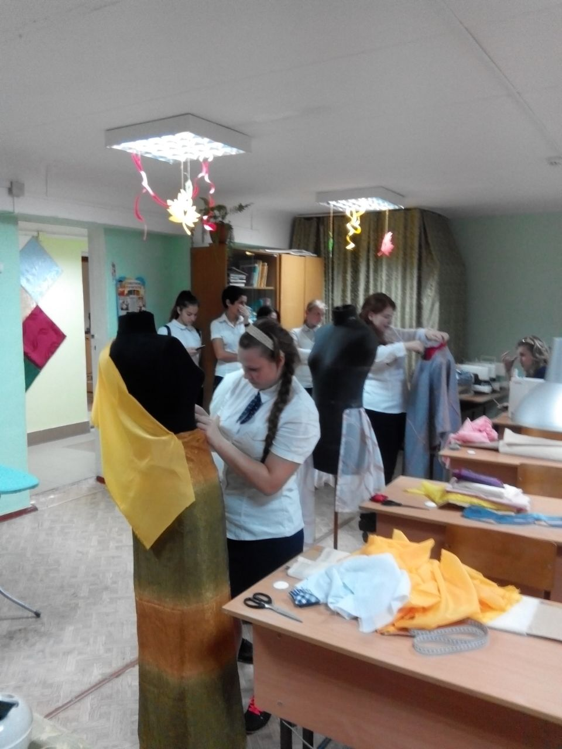
Используя предоставленное оборудование, сконструировать муляжным способом плечевое изделие

Slide 24
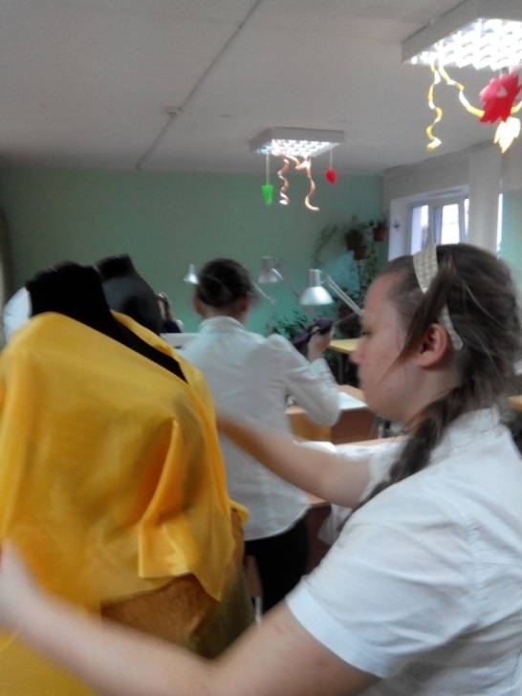
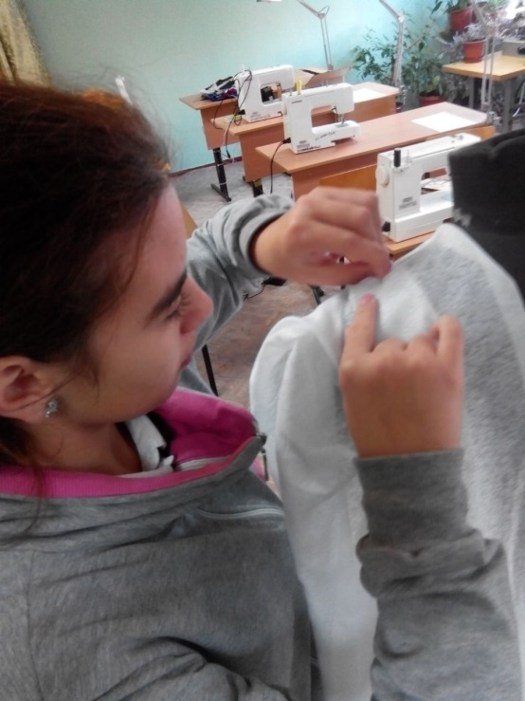
Силуэт – свободный, прямой, трапециевидный

Slide 25
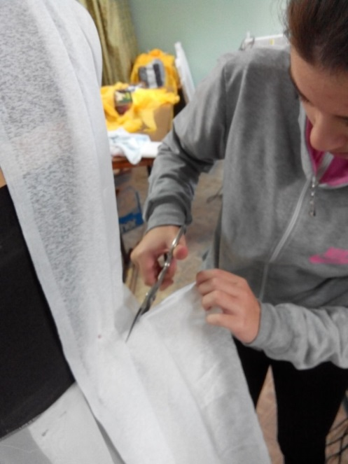
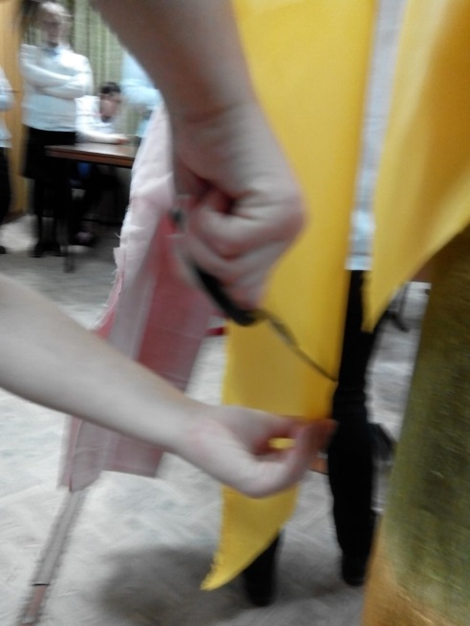
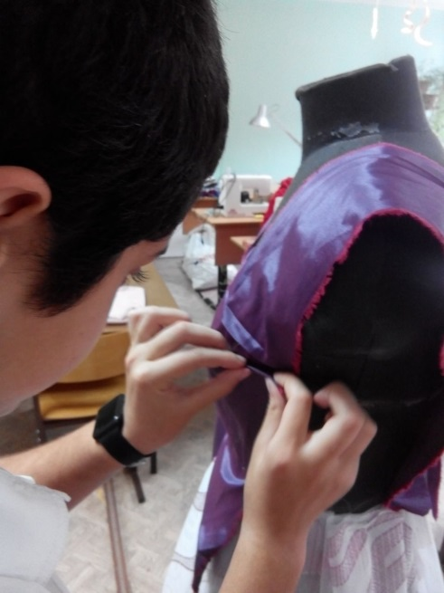
Фасон – цельнокроеный, отрезной по линии талии

Slide 26
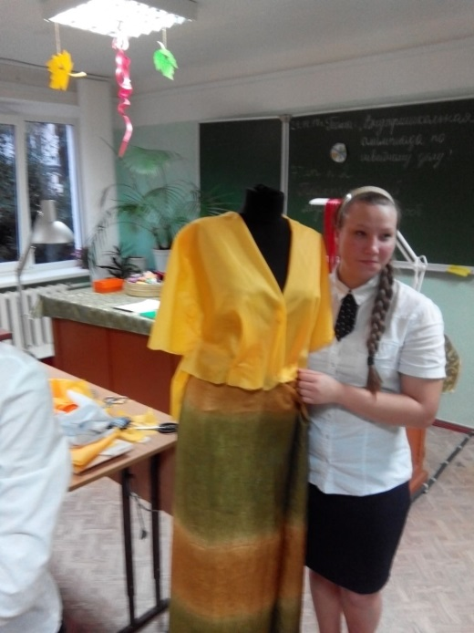
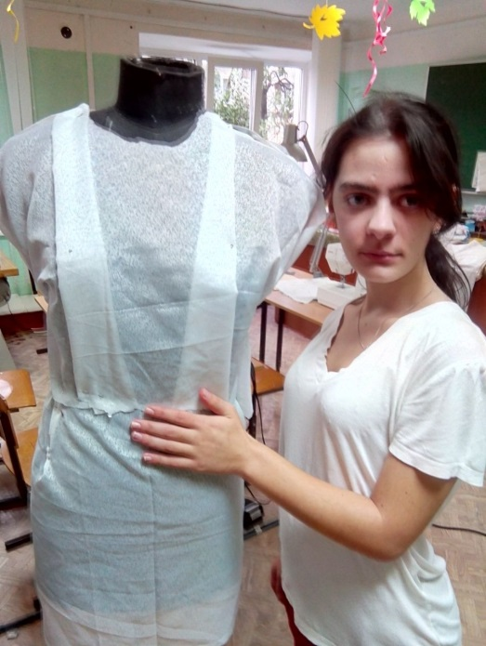
Цвет – сочетание цветов, соответствующих цветовому кругу
Использовать приемы: вырезать, отрезать, заложить складки при помощи булавок

Slide 27
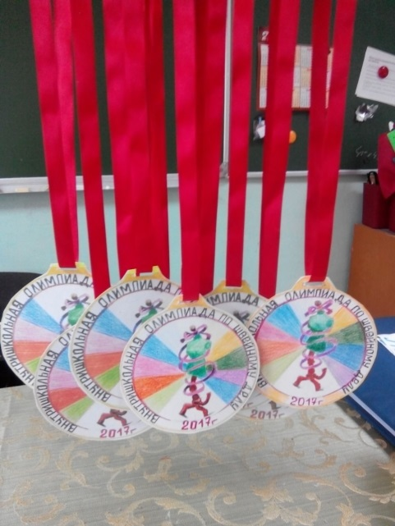
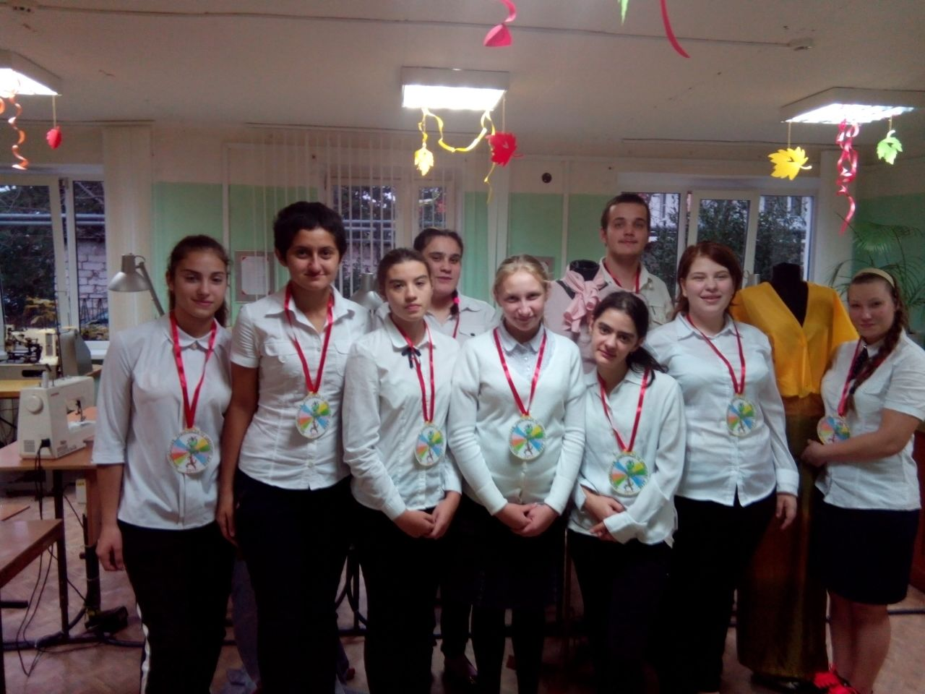
По итогам тестов и практического задания внутришкольная комиссия олимпиады определяет победителя
Всем участникам вручаются медали по внутришкольной олимпиаде-2017, а победителю – диплом победителя внутришкольной олимпиады

